Slide 1
Svenska ishockeyförbundet
NIU & LIP
2026/2027

Slide 2


VÅRA FOKUSOMRÅDEN PÅ SVENSKA ISHOCKEYFÖRBUNDET
En domarutbildning
med av kvalitet
Hållbara utbildningar med
fokus på kunskap och
personlig utveckling.
Bäst i världen
Ha domare på alla A-mästerskap – herr och dam.
Ökat intresse för domarskap
Flest domare av alla sporter i förhållande till antalet utövare och matcher.
→ Mål 2030: Världens bästa och mest välutbildade domare
→ Mål 2030: Minst 3 domare på respektive A-mästerskap (D/H)
→ Mål 2030: 1 200 välmående DD

Slide 3
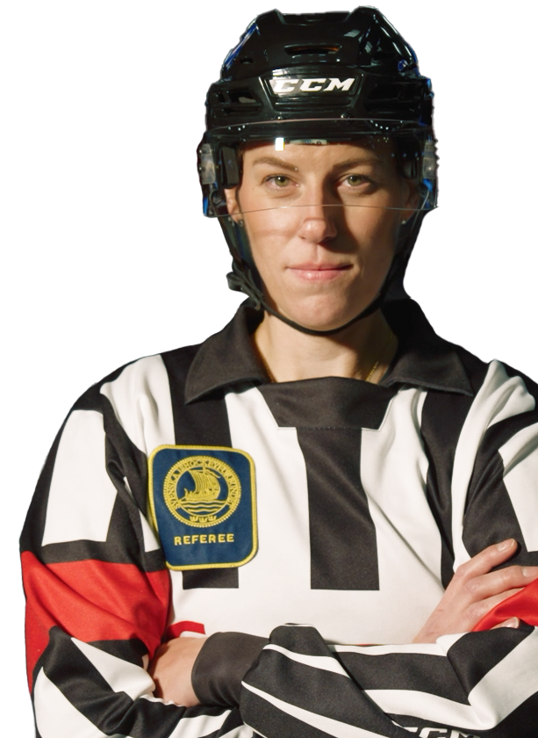
SIF:s domarorganisations uppdrag
Svenska Ishockeyförbundet är övergripande ansvarigt för all domarverksamhet inom svensk ishockey. I Sverige finns det cirka 4 700 aktiva hockeydomare som utför cirka 94 000 uppdrag varje säsong!
Uppdraget kan sammanfattas med följande ord:
Rekrytera
Utveckla
Behålla

Slide 4
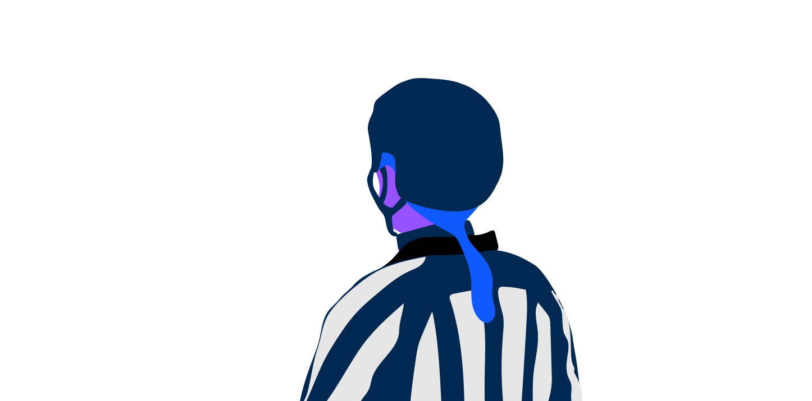
Utbildnings- & Licensieringsstege
SIF domarverksamhet
8
7
6
FÖRBUNDSDOMARE A
5
FÖRBUNDSDOMARE B
4
FÖRBUNDSDOMARE C
3
REGIONSDOMARE A
2
REGIONSDOMARE B
1
REGIONSDOMARE C
FÖRENINGSDOMARE
MATCHLEDARE

Slide 5
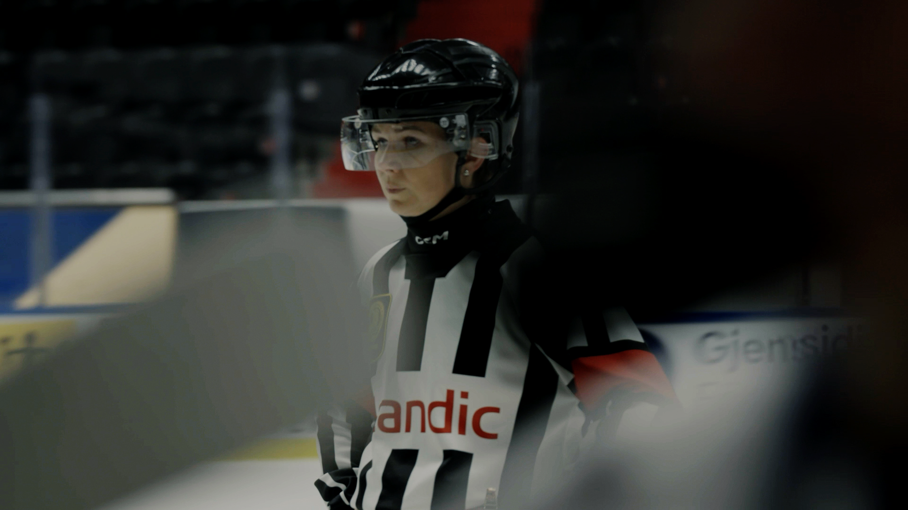
RÄTTVIS
TRYGG
En domares uppgift
Som domare är din viktigaste uppgift att, med hjälp av reglerna och ditt bästa fokus, se till att matchen blir både trygg och rättvis för alla som spelar.

Slide 6
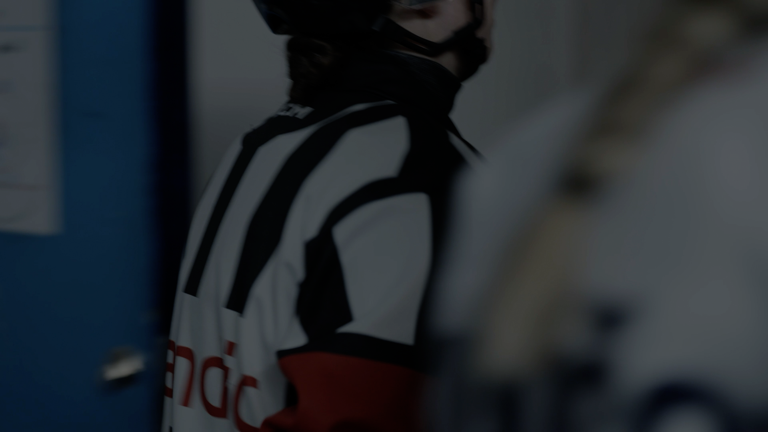
Att vara domare är ett viktigt uppdrag – du som kliver in på isen ska veta att du gör en stor skillnad. Därför är det viktigt att du visar respekt för spelet, spelarna och ditt uppdrag. Du är där för matchens skull, för att spelet ska flyta på och att skapa en bra upplevelse för alla. Du behöver inte vara perfekt. Det viktigaste är att du gör ditt bästa, vågar ta beslut och är både tydlig och trygg. Var stolt över rollen – utan domare blir det ingen match!
Ett uppdrag som gör skillnad

Slide 7
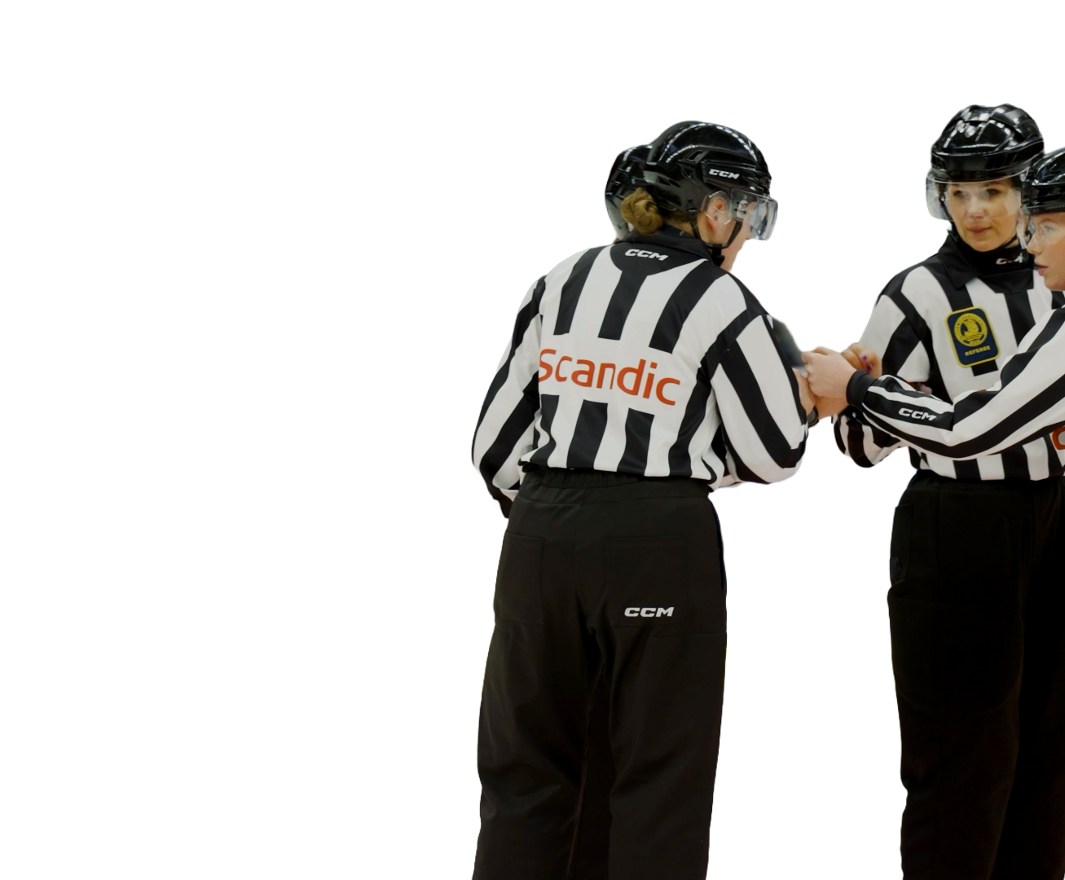
Varför blir man domare?
Att döma ger dig som tidigare spelare möjligheten att stanna kvar i sporten – och bli del av ett nytt lag.
Närheten till sporten
En ny roll efter att du slutat spela
Prestation i fokus
En fartfylld utmaning
Adrenalin
Vara i händelsernas centrum
Erfarenheten
Skaffa personlig och yrkesmässig rutin
Matchledare
Ansvar för rättvisa och säkerhet
2–3 ggr/vecka
Mer fritid än under spelarkarriären
Extrapengar
Perfekt extrainkomst under studierna
Viktig rutin
Med spelarerfarenhet klättrar du lättare i domarsystemet

Slide 8
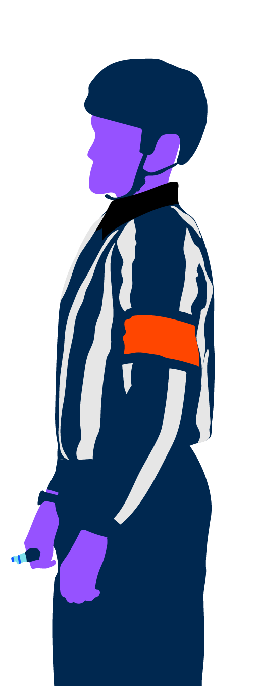
Domarprofilen
1.
2.
3.
4.
Matchledare
Fysisk status
Skridskoåkning/skills
Regelkunskap
5.
6.
7.
8.
Hockey-IQ
Sportighet
Respekt/lojalitet
Teamplayer

Slide 9
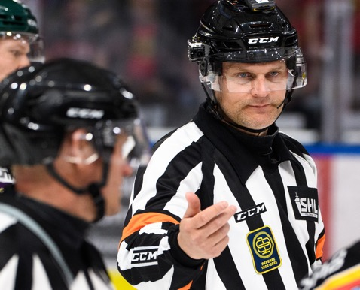
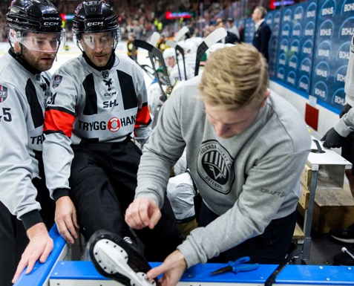
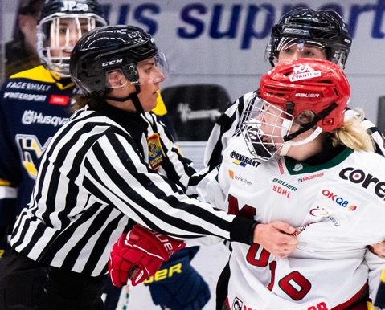
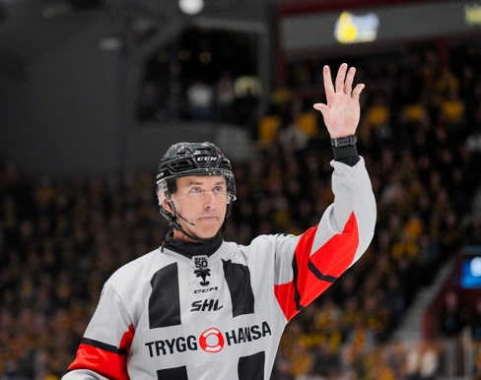
Viktiga egenskaper som domare
1.
Matchledare
3.
Skridskoåkning/
skills
Kommunikation
Skridskoteknik
Ledarskap/kontroll
Samarbete
2.
Fysisk status
4.
Regelkunskap
Trovärdighet
Minska stress
Minska skaderisk
Självförtroende
Snabba beslut

Slide 10
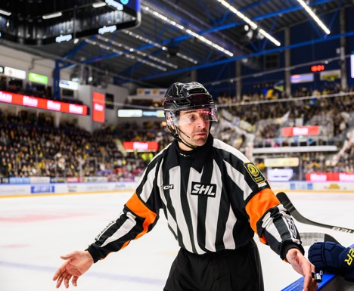
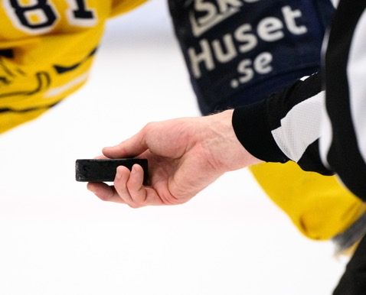
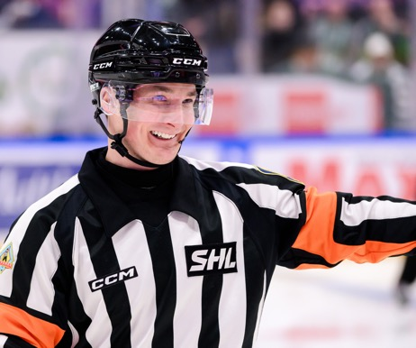
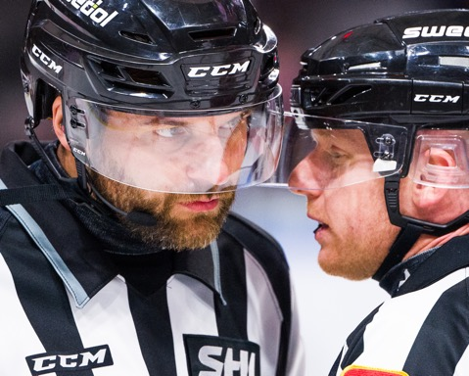
Viktiga egenskaper som domare
5.
Hockey-IQ
7.
Respekt/
lojalitet
Förutse spelet
Ansvar
Helhetssyn
Engagerad
Skapa flyt
6.
Sportighet
8.
Teamplayer
Uppträdande
Dömer som ett lag
Kvalitet
Utvecklas

Slide 11
Vad förväntas av domarna inför en säsong?
Det är olika förväntningar på olika nivåer och det ställs högre krav ju högre nivå man dömer på.
Förbunds-domare
A–C
Fystest
Regeltest
Regions-
domare
A–C
Fystest
Regeltest
Förenings-
domare
U13–U15
Fystest
Regeltest
Matchledare
TKH–U12
Grund-utbildning

Slide 12
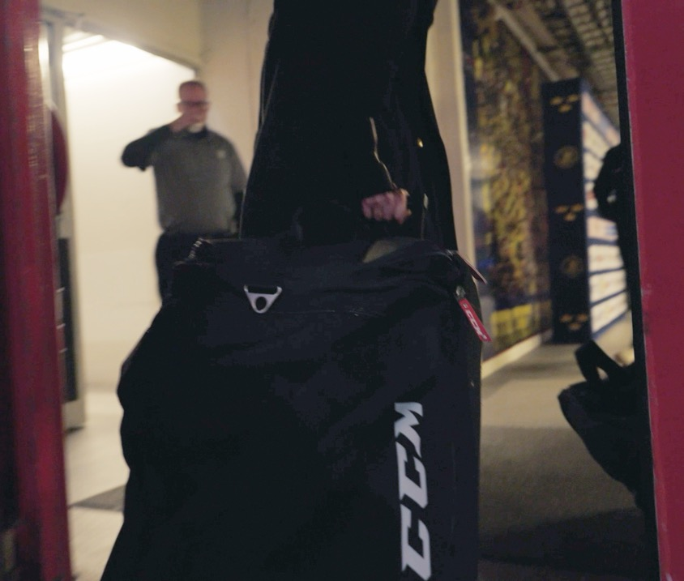
Matchdag!
1.
SAMLING
→ 1 h innan match
UPPVÄRMNING
→ 45 min innan match
UNDER MATCH
Snittpuls cirka 75 % av max
→ Uthållighet för att hålla fokus
→ Snabbhet och smidighet för att hinna undan och ha bästa position att kunna göra bedömningar
FEEDBACK
→ Genomgång i teamet efter match
ANMÄLAN
→ Rapport på eventuella grova förseelser
AVSLUTNING
→ Domarcoach, feedback, utveckling, uppföljning
2.
3.
60
… matcher per säsong cirka
4.
5.
6.

Slide 13
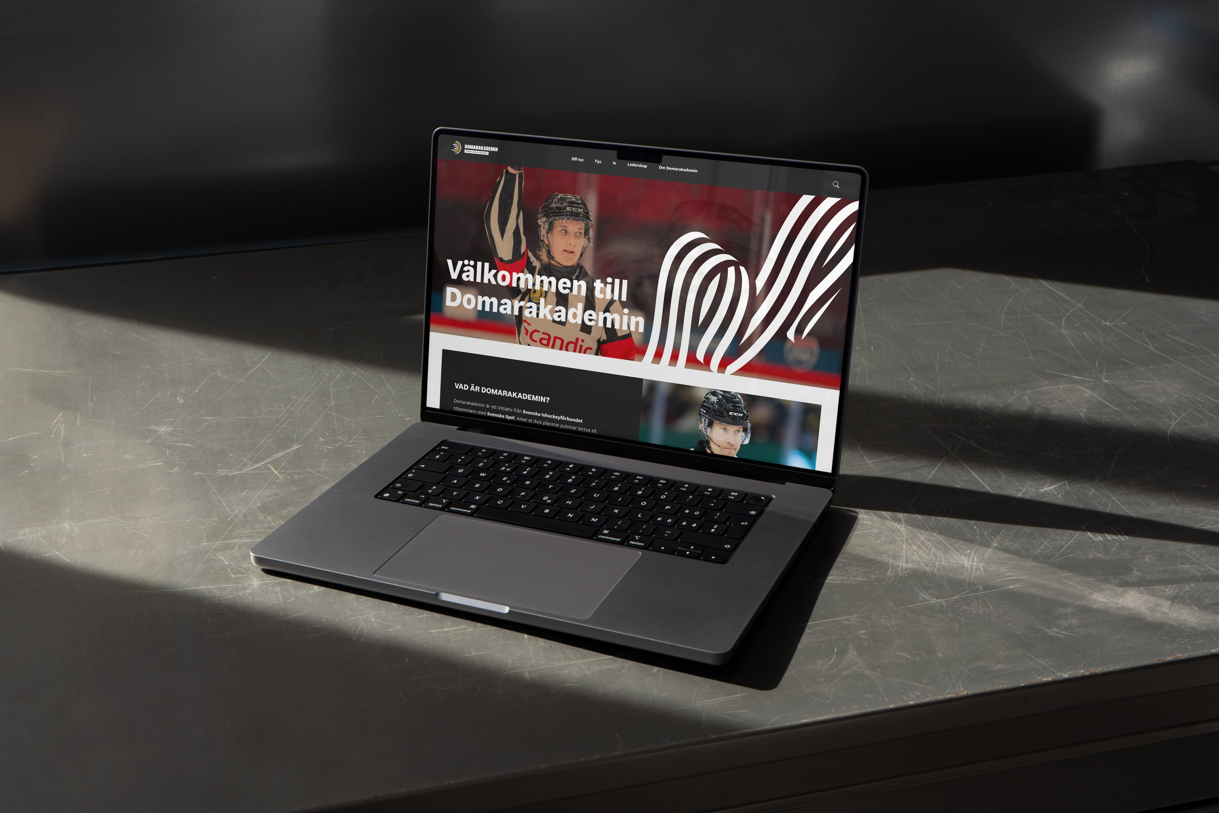
Domarakademin
Upptäck mer på
domarakademin.nu
En digital läroplattform
Teoretiska
texter
Praktiska övningsexempel
Is
Fys
Off ice
Regler

Slide 14
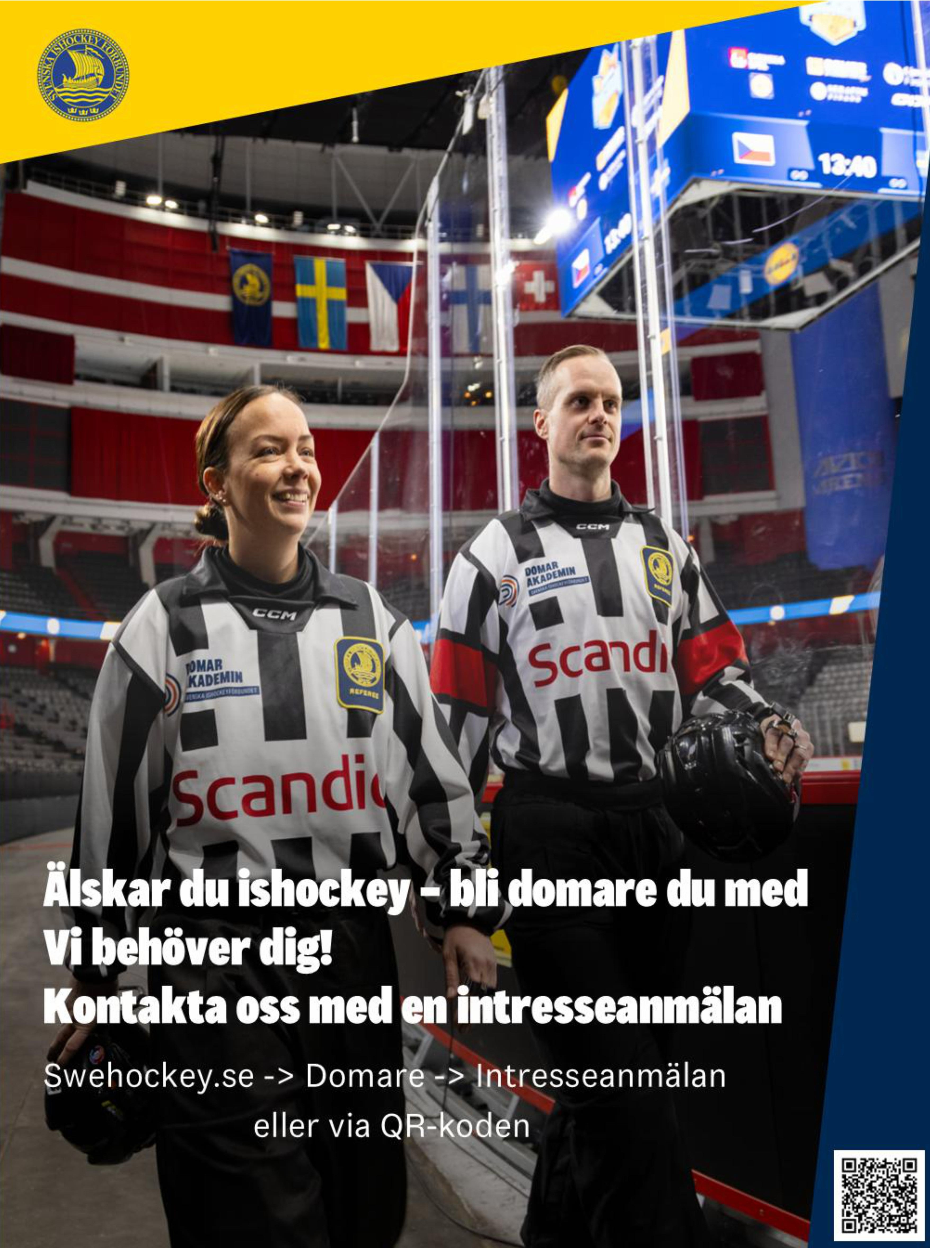
Välkommen att kontakta oss.

